Slide 1



Tiếng Việt
Đọc: Tập nấu ăn

Slide 2
Thứ tư, ngày 23 tháng 10 năm 2024
Tiếng việt đọc

Slide 3







KHỞI ĐỘNG

Slide 4
Thứ tư, ngày 18 tháng 9 năm 2024
Tiếng việt đọc
Tập nấu ăn

Slide 5
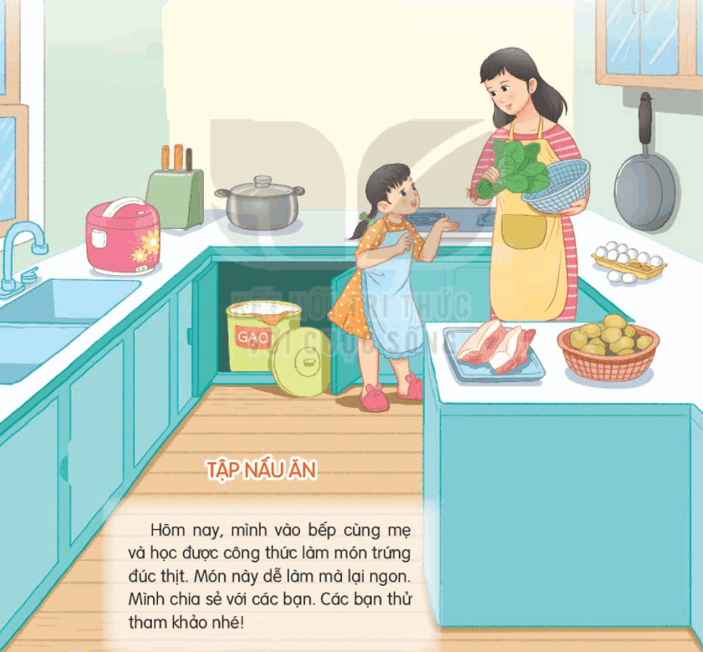
Quan sát tranh và thực hiện yêu cầu.
a. Kể tên các dụng cụ nhà bếp

Slide 6
Quan sát tranh và thực hiện yêu cầu.
b. Cho biết tên các loại thực phẩm
c. Đoán xem hai mẹ con đang làm gì?

Slide 7
Đọc: Tập nấu ăn

Slide 8

1. Luyện đọc

Slide 9


Đọc mẫu

Slide 10
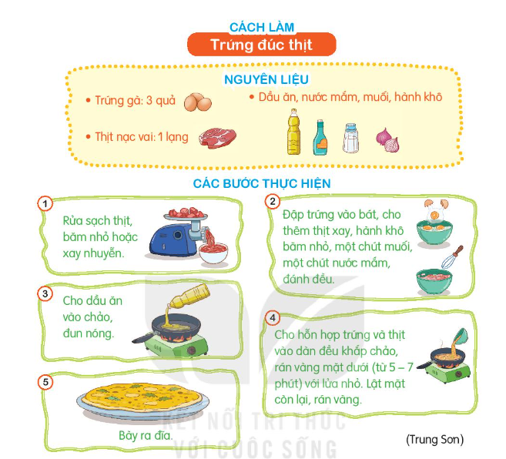

Slide 11
Cách đọc

Slide 12

Luyện đọc câu dài
Cho hỗn hợp trứng và thịt vào dàn đều khắp chảo rán vàng mặt dưới (từ 5 -7 phút) với lửa nhỏ.
/
/
/
/
/
//

Slide 14
Chia đoạn
1

Slide 15
2
3

Slide 18

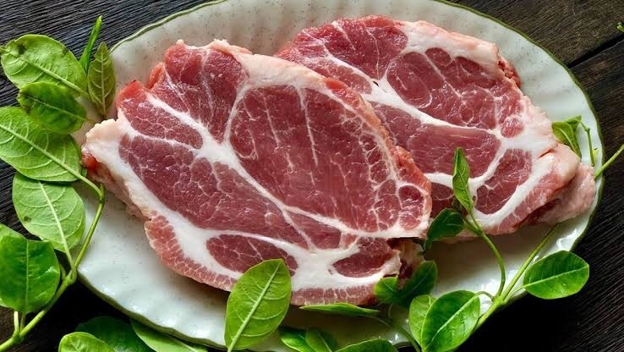
thịt nạc vai
Luyện đọc từ khó

Slide 20

Luyện đọc từ khó
xay nhuyễn
hỗn hợp

Slide 22
Luyện đọc nhóm 3

Slide 29
2. Tìm hiểu bài

Slide 30

Thứ tư, ngày 18 tháng 9 năm 2024
Tiếng việt đọc
Tập nấu ăn
1. Kể tên những nguyên liệu làm món trứng đúc thịt.
Những nguyên liệu làm món trứng đúc thịt là:
- Trứng gà: 3 quả
- Thịt nạc vai: 1 lạng
- Dầu ăn, nước mắm, muối, hành khô

Slide 31

Thứ tư, ngày 18 tháng 9 năm 2024
Tiếng việt đọc
Tập nấu ăn
2. Khi làm món trứng đúc thịt, bước 1 cần làm những gì?
Em quan sát hình hướng dẫn cách làm món trứng đúc thịt để trả lời câu hỏi.
Khi làm món trứng đúc thịt, bước 1 cần phải rửa sạch thịt, băm nhỏ hoặc xay nhuyễn.

Slide 32
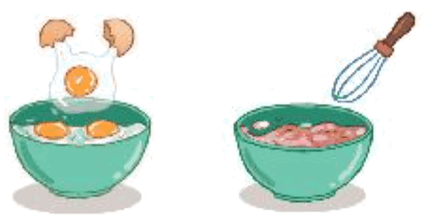
Thứ tư, ngày 18 tháng 9 năm 2024
Tiếng việt đọc
Tập nấu ăn
3. Tranh bên mô tả công việc ở bước mấy? Nói lại công việc đó.
Bức tranh trên mô tả công việc ở bước 2: Đập trứng vào bát, cho thêm thịt xay, hành khô băm nhỏ, một chút muối, một chút nước mắm, đánh đều.

Slide 33
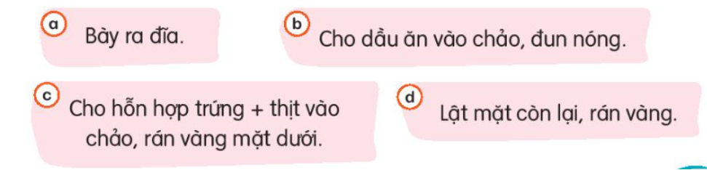
Thứ tư, ngày 18 tháng 9 năm 2024
Tiếng việt đọc
Tập nấu ăn
4. Sắp xếp các nội dung dưới đây theo thứ tự làm món trứng đúc thịt.
Thứ tự làm món trứng đúc thịt là: b – c – d – a

Slide 34


Nội dung bài đọc:
Dạy em các bước làm món Trứng đúc thịt.

Slide 35

Vận dụng

